Slide 1
Entre langues et dialectes en Scandinavie : quand l’histoire et la politique bousculent les repères

Slide 2
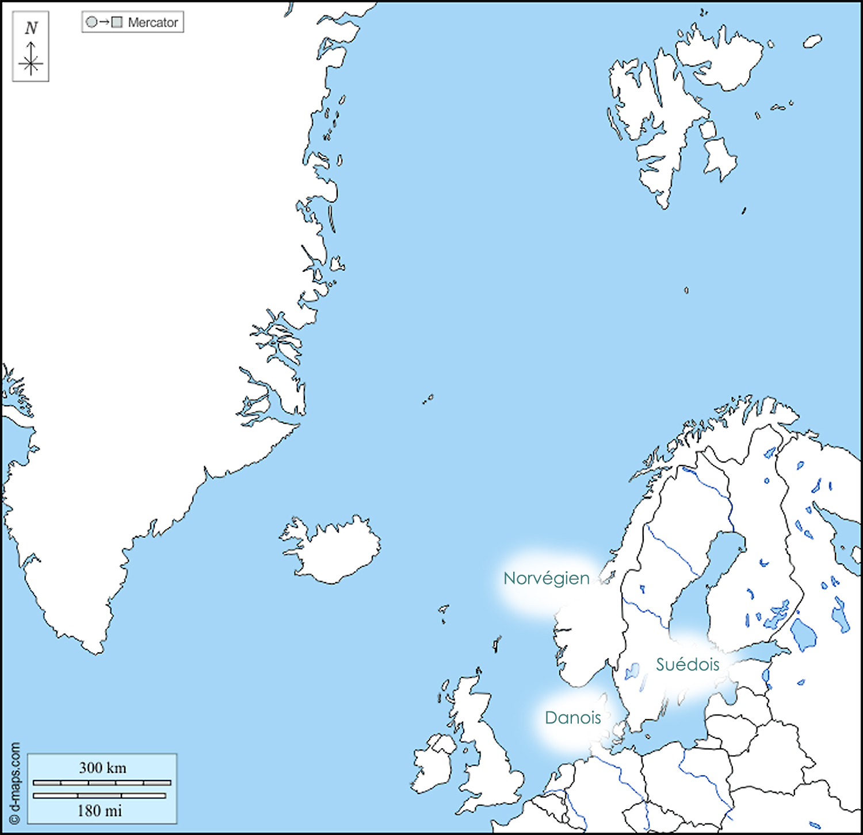

Slide 3
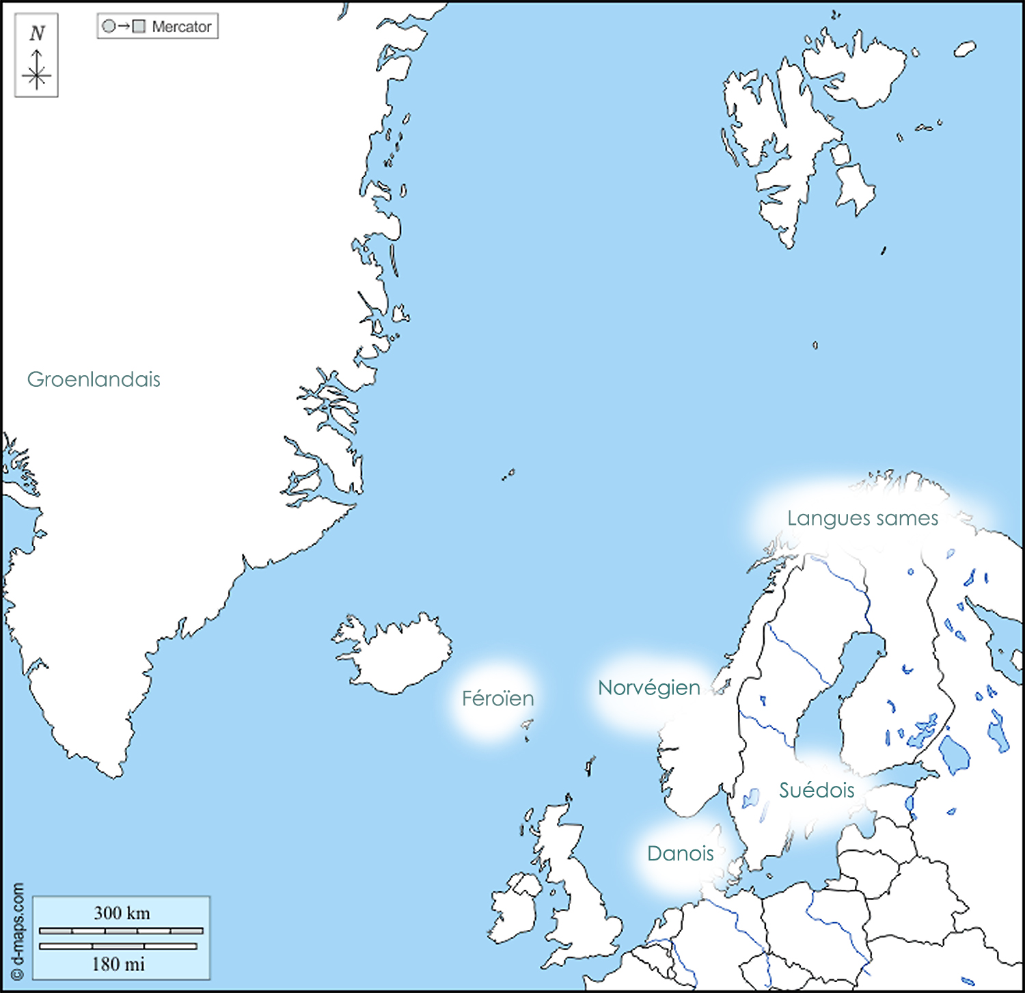

Slide 4
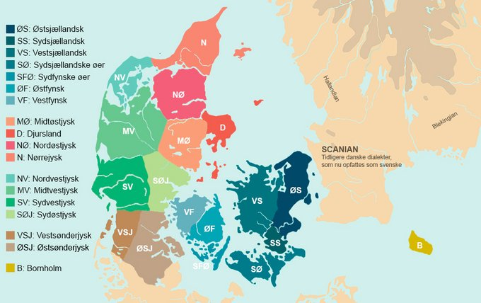
Billede: Aarhus Universitet

Slide 5
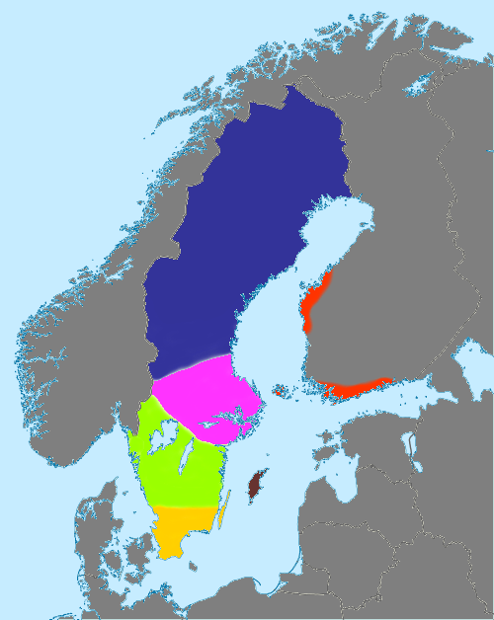
Billede: Wikipedia

Slide 6
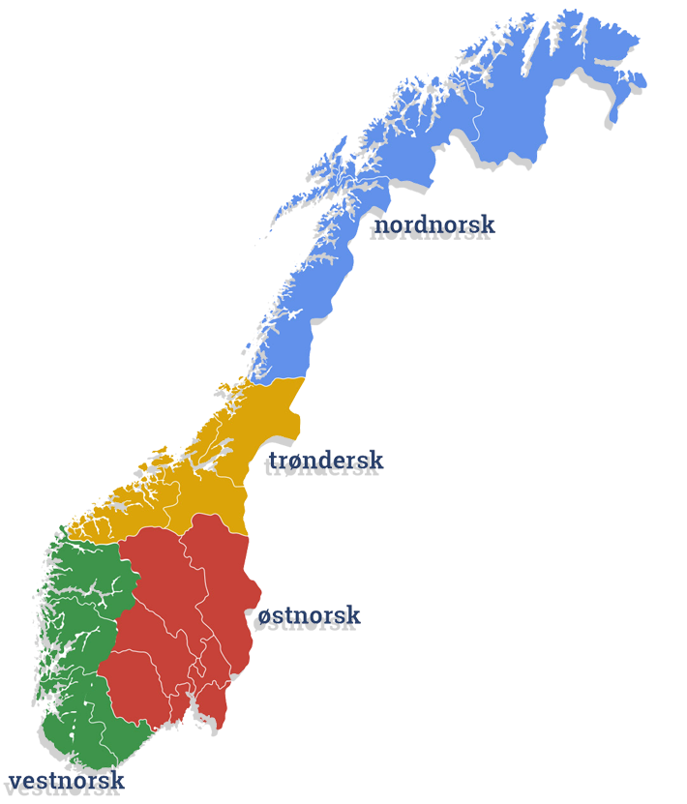
Billede: Amendor/Ndla

Slide 7
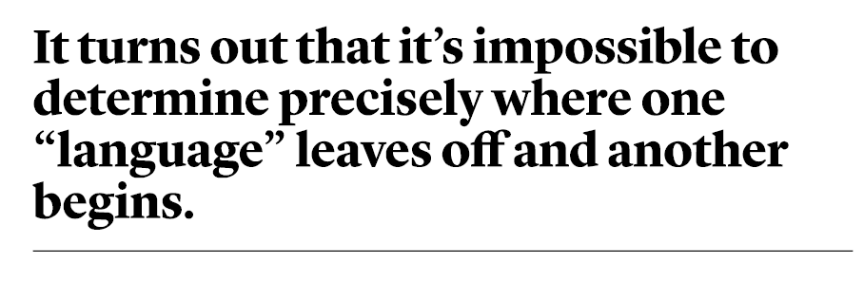
McWhorther, J. (2016). What's a Language Anyway? The Atlantic.

Slide 8
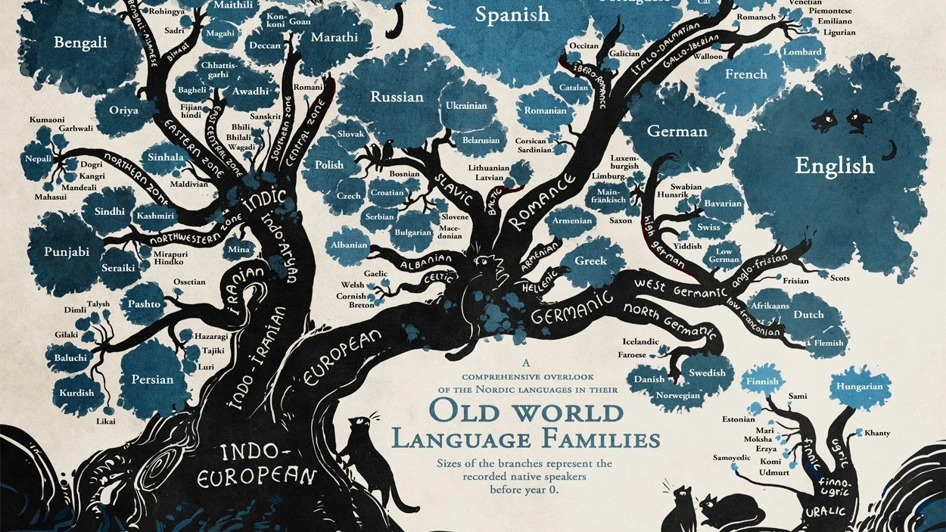
Illustration réalisée par Minna Sundberg

Slide 9
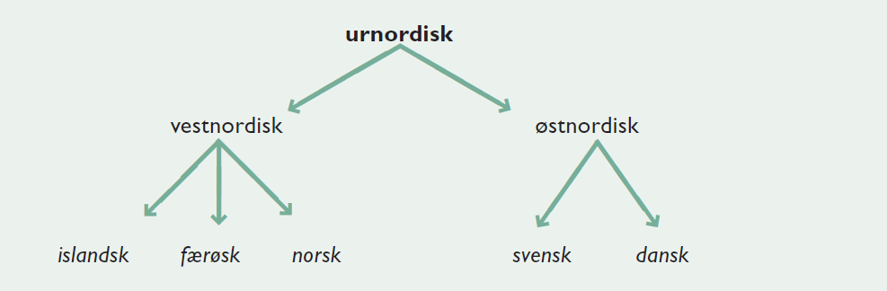

Slide 10
Scandinave de l’ouest (IS-FO-NO) | Scandinave de l’est (DK-SV)
Eg | Jeg/jag
Bein - stein | Ben - sten

Slide 12
Nous sommes rentrés (à pied) après le concert
Íslensku
við fórum heim eftir tónleikana
Føroyskt
vit fóru til hús eftir konsertina
Norsk (Nynorsk)
Me gjekk heim etter konserten
Norsk (Bokmål)
Vi gikk hjem etter konserten
Dansk
Vi gik hjem efter koncerten
Suédois
Vi gick hem efter konserten

Slide 13
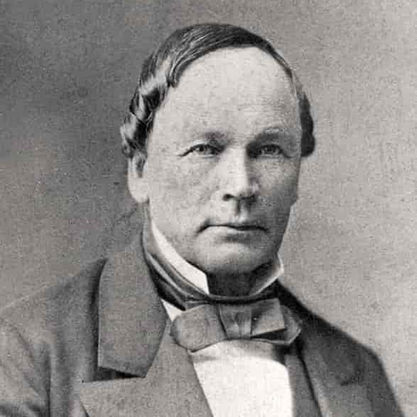
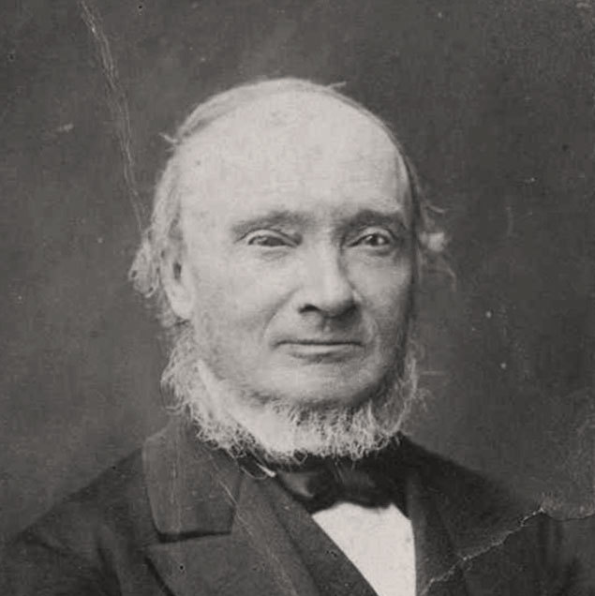
Knud Knudsen
Ivar Aasen
Riksmål => Bokmål
Landsmål => Nynorsk

Slide 14
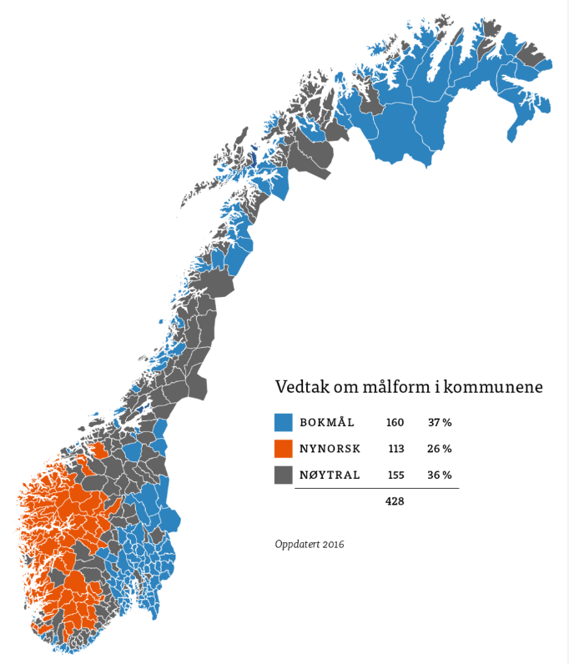
Répartition officielle du nynorsk
et du bokmål en fonction des communes
Kilde: Vikør, L. S., Jahr, E. H., Berg-Nordlie, M., & Thorvaldsen, B. Ø. (2023). språk i Norge. Hentet fra Store Norske Leksikon: https://snl.no/spr%C3%A5k_i_Norge

Slide 16
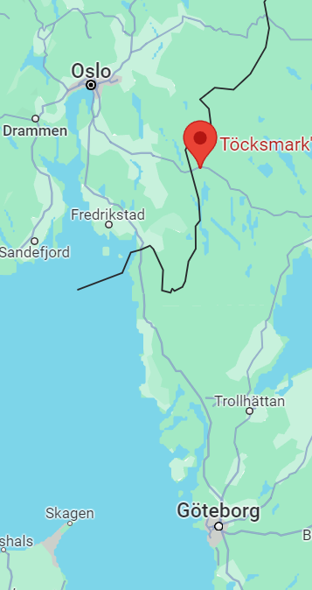

Jag kan ju nämna en sak till från den här smedtiden då. Det var… sedan norskarna, baggarna som vi säger här, hade kommit över gränsen och… och… det var strax före jul och isen var stark och det var kallt, så de hade väl liksom samlat sig och skulle bränna kyrkan i Fågelvik.
ja kan ju nämne en sak te frå dänne smetia da dä va (..) sänn nôrskane baggane sôm vi segger här hade kåmme åver gränsn å / å dä va straks före juL å isn va stark å dä va kallt sô di hade väl liksåm samLa säj (..) å skulle bränne tjörka i FôggeLvik /
Värmland. (2020). Hentet fra Institutet för språk och folkminnen: https://www.isof.se/lar-dig-mer/kunskapsbanker/lar-dig-mer-om-svenska-dialekter/utforska-sveriges-dialekter/gotamal/varmland

Slide 17
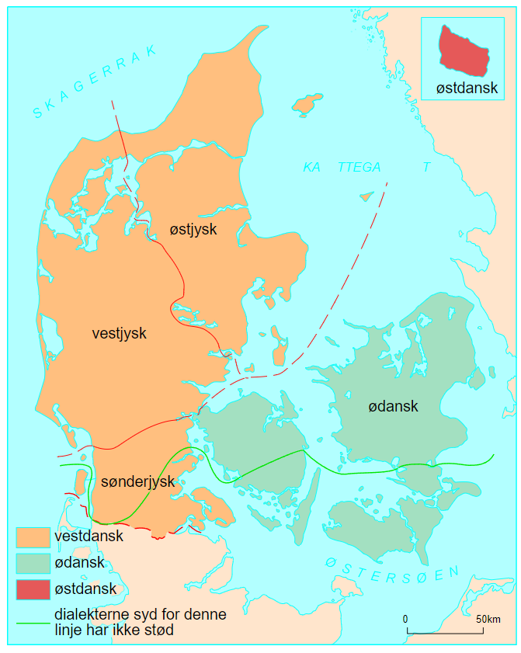
Billede: Den Store Dansk

Slide 18
Français | Danois standard | Jutlandais
Une maison | Et hus | Et hus
La maison | Huset | Æ hus
Français | Jutlandais du nord-ouest
L’arbre (être vivant) | Æ træ
Bois (matériel) | Det træ
Français | Danois standard | Jutlandais
De retour | Tilbage | Tilbach
Si/quand | Om | Venn
Bateau | Skib | skif

Slide 19
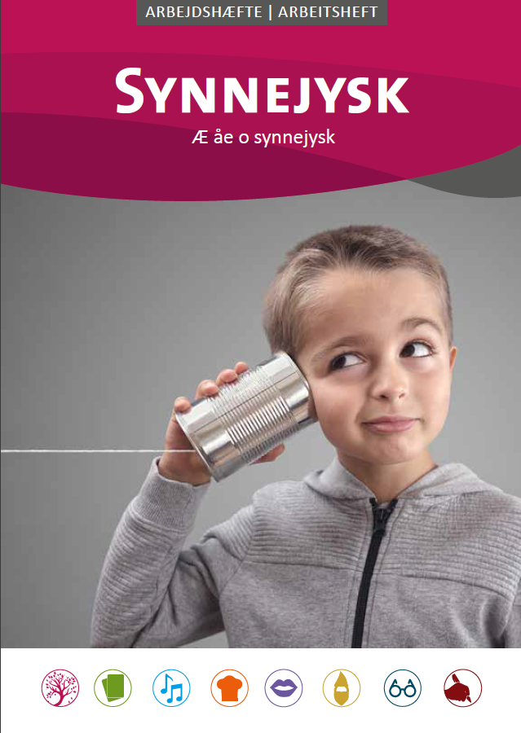
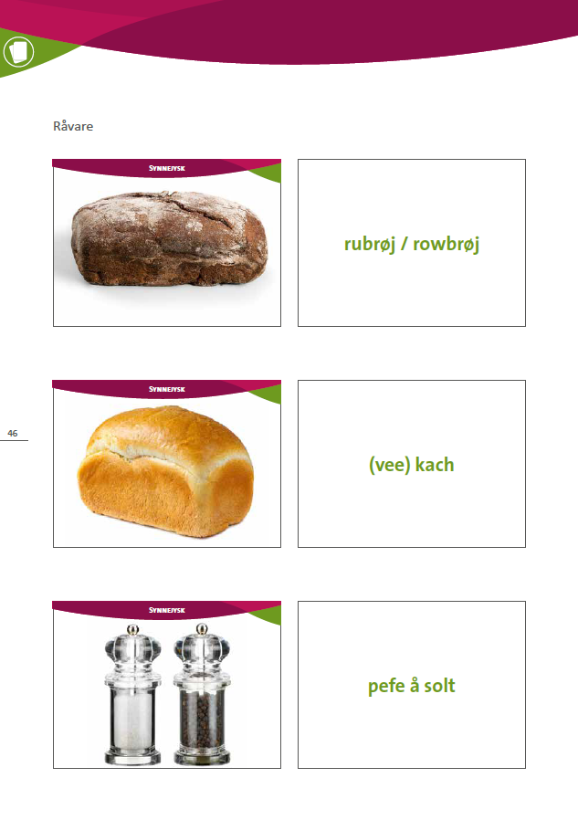

Slide 20
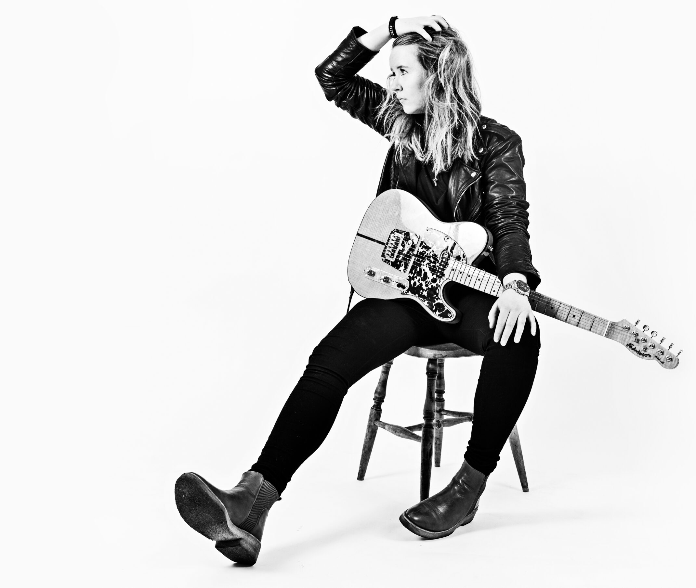
Synnejysk | Danois standard
Ka do mærk venn æ tænke å dæ elle it? Ga vie hvo manne gang do å hæ tænt å det Æ hæ alle spue bar for å spø Så æ troe æ ve præu 'et nå Fø do forsvinne mer e dau som egåe | Kan du mærke, når jeg tænker på dig eller ikke? Gad vide hvor mange gange du ahr tænkt på det Jeg har spurgt alle bare for at spørge Så jeg tror, jeg vil prøve endnu Før du forsvinder mere i dag end i går

Slide 22
Suédois | Älvdalska
Vi tog en kråkunge, den där Gustav och jag, tillsammans. Och vi tämjde den där (kråkan), så hon var så tam så hon följde med oss var det än var. Så var han (dvs. ”Elfström”) där ute sedan en söndag, och vi var där, vi också. Kråkan var där förstås. Och du förstår, om vi pekade åt något håll, så tog hon det där vi pekade på, som han skulle ta, ser du, och som han hade letat fram, rakgrejorna och raktvålen och det. | Toågum ien kråkungg anda Gustav og ig i lag. O tämdum åða so å wa so tam so å fygd oås oånda war. Sä wa n dar aut sä ien sundag o warum da wir og. Kråka wa fel dar. O ðu wet um wi piektum si nån weg so toåg å edar piektum å an uld tågå si ðu, o so n add lie:tt att råkågräiur o råkåtwåln og eð.

Slide 23
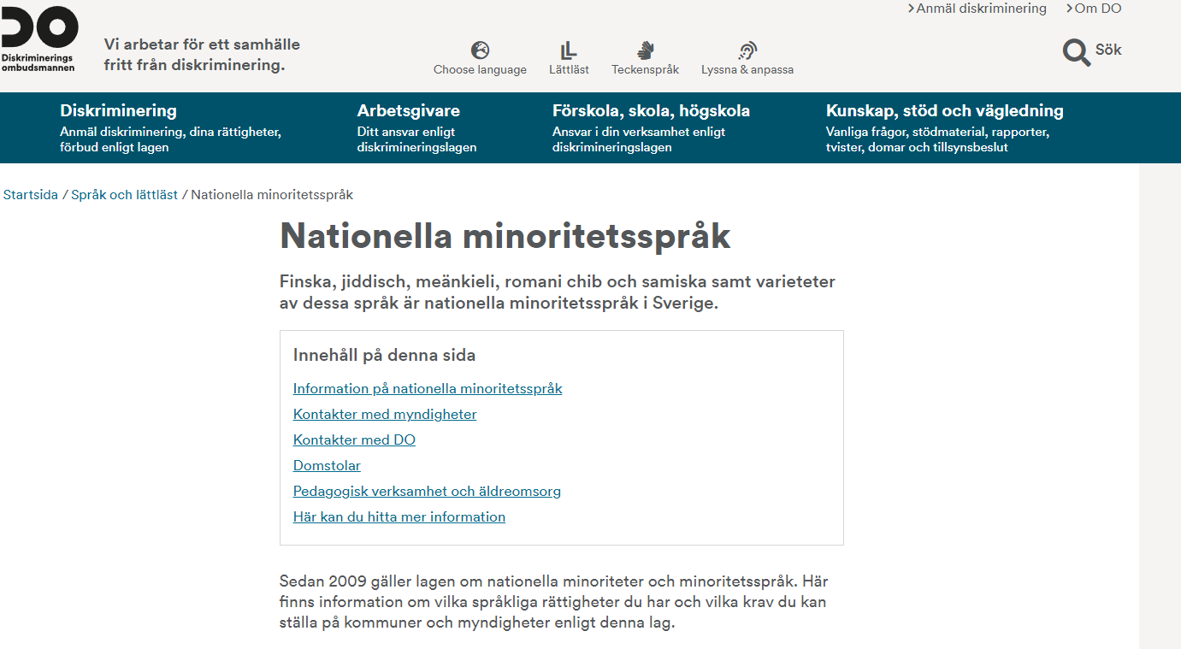

Slide 24
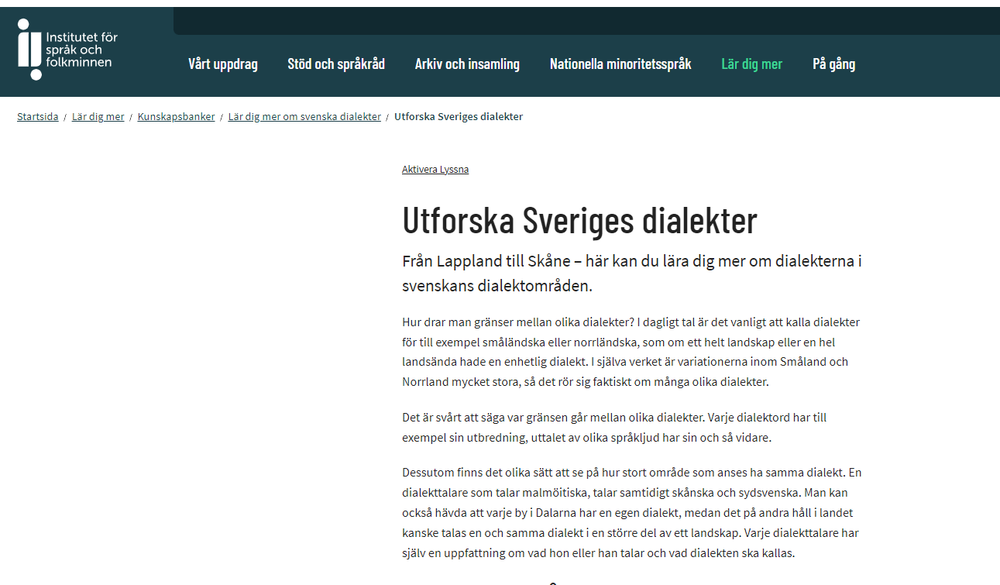

Slide 25
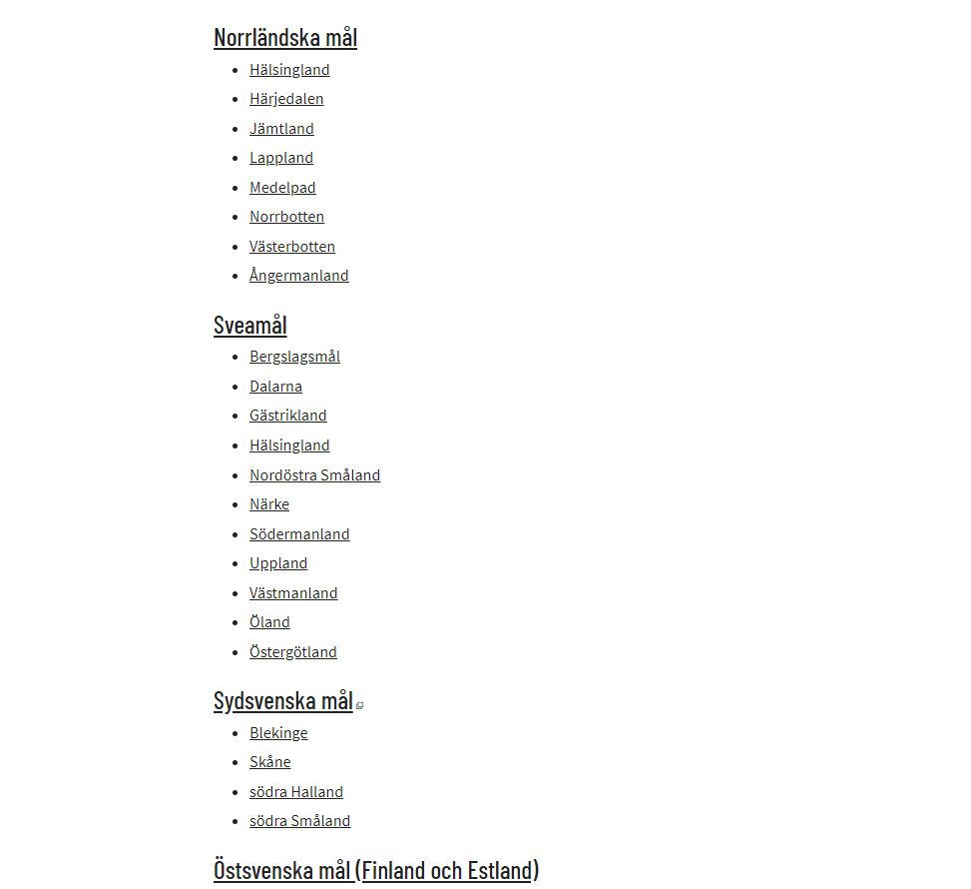
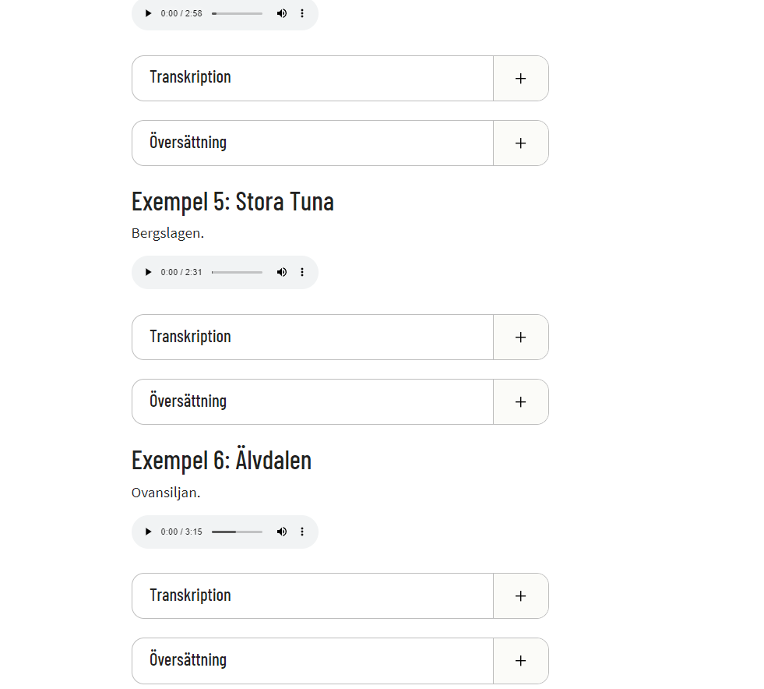

Slide 26
TAKK(NO) – TACK (SV) – TAK(DK)
TOKK(Älvdalska)

Slide 27
Bibliografi
Bandle, O. (Red.). (2002). The Nordic Languages (Årg. 1). Walter de Gruyter.
Bandle, O. (Red.). (2002). The Nordic Languages (Årg. 2). Walter de Gruyter.
Byrman, Y. (Februar 2016). Hur går det för älvdalskan? (E. Rasper, Red.)
Dalarna. (2022). Hentet fra Institutet för språk och folkminnen: https://www.isof.se/lar-dig-mer/kunskapsbanker/lar-dig-mer-om-svenska-dialekter/utforska-sveriges-dialekter/sveamal/dalarna
Ejskjær, I., & Lund, J. (2022). danske dialekter. Hentet fra Den Store Dansk: https://denstoredanske.lex.dk/danske_dialekter#-Konsonantisme
Hansen Schoonderbeek, I. (2022). Jysk. Aarhus Universitetsforlag.
Karker, A. (2011 - revideret udvidet udgave). Dansk i tusind år - . Modersmål-selskabet.
Kristiansen, T., Gregersen, F., Møller, E., & Pedersen, I. L. (Red.). (2003). Dansk sproglære. Dansklærerforeningen.
Kværness, G. (2014). Leve dialekten. Cappelen Damn.
Lindström, F. (2019). 100 svenska dialekter. Bonnier Fakta.
McWhorther, J. (19. Januar 2016). What's a language anyway? The Atlantic.
McWhorther, J. (2016). What's a Language Anyway? The Atlantic.
Qvist, P. (u.d.). Middelalder 1100-1550. Hentet 2023 fra dialekt.dk: https://dialekt.ku.dk/sproghistorie/middelalder/
Rischel, J. (2020). dialekt. Hentet fra Den Store Danske: https://denstoredanske.lex.dk/dialekt
Sletten, I. S. (Red.). (2004). Nordens sprog med rødder og fødder. Norden.
Utforska Sveriges dialekter. (2020). Hentet fra Institutet för språk och folkminnen: https://www.isof.se/lar-dig-mer/kunskapsbanker/lar-dig-mer-om-svenska-dialekter/utforska-sveriges-dialekter
Vikør, L. S., Jahr, E. H., Berg-Nordlie, M., & Thorvaldsen, B. Ø. (2023). språk i Norge. Hentet fra Store Norske Leksikon: https://snl.no/spr%C3%A5k_i_Norge
Värmland. (2020). Hentet fra Institutet för språk och folkminnen: https://www.isof.se/lar-dig-mer/kunskapsbanker/lar-dig-mer-om-svenska-dialekter/utforska-sveriges-dialekter/gotamal/varmland
Weinreich, U., & Ipsen, M. B. (Red.). (2020). Sprog på grænsen - Grenzsprachen. Modersmål-selskabet.
Aarhus Universitet. (u.d.). Danske dialekter. Hentet fra danmarkshistorien.dk: https://danmarkshistorien.dk/kilder/lydklip/danske-dialekter

